Slide 1
UML基础I
G14

Slide 2
CONTENTS 目录
01
PART 1 用例图
02
PART 2 类图
03
PART 3 顺序图
04
PART 4 状态机图
05
PART 5 通信图
06
PART 6 部署图

Slide 3
PART 1
用例图

Slide 4
用例图
用例和用例图的概念
用例模型的基本组成部分有用例、角色(或参与者)和系统。用例用于描述系统的功能，也就是从用户的角度来说，系统具体应包含哪些功能，帮助分析人员理解系统的行为，它是对系统功能的宏观的、整体的描述，一个完整的系统通常包含许多用例，每个用例具体说明应完成的功能；参与者是指那些与系统进行交互的外部实体，通常它是系统的一个用户，但它也可以是其他系统或硬件设备，总之凡是需要与系统进行交互的任何实体都可以称作参与者，用例往往必须向参与者传递一些数值,这些数值是参与者在系统中获得的信息。
在用例模型中系统仿佛是实现各种用例的一个“黑盒子”，用户只关心该系统实现了哪些功能，并不需要知道其内部的具体实现细节，比如系统是如何做的用例，是如何实现的。用例模型主要应用在工程开发的初期阶段，在进行系统需求分析时使用，通过分析描述使开发者明确需要开发的系统功能。

Slide 5
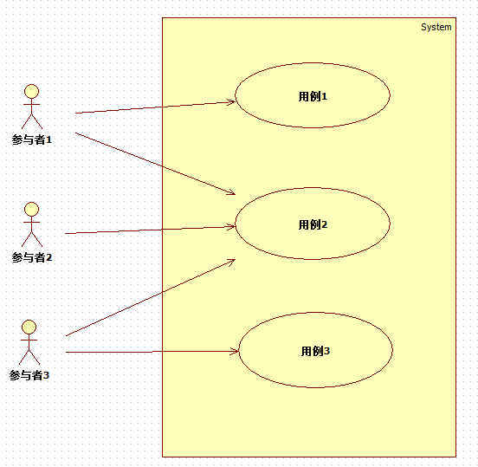
用例图
参与者（Actor）：代表系统的用户
系统边界（System Scope）：确定系统的范围
用例（Use Case）：代表系统提供的服务
关联（Association）：表示参与者与用例间的关系

Slide 6

使用用例的主要目的
（1）
为系统的功能提供清晰一致的描述，用例模型应用于系统开发的整个过程，为后阶段的系统设计和开发工作打下良好的基础。
（3）
通过从需求的功能用例出发跟踪进入到系统中具体实现的类和方法，可以检查其是否正确。
明确系统应具备什么功能，这些功能是否满足客户的基本需求，并与系统开发人员达成一致。
为系统测试打下基础，可以用于验证最终实现的系统所完成的功能是否符合客户的最初需求。
（2）
（4）

Slide 7
用例图的作用
用例图在UML中是非常特别的图形元素，它描述了用户希望如何使用一个系统。通过用例图可以知道谁将是系统相关的用户，他们希望系统提供什么样的服务，以及他们需要为系统提供的服务。
1
2
3
用来描述将要开发系统的功能需求和系统的使用场景。
作为设计和开发过程的基础，促进各阶段开发工作的进展。
用于验证与确认系统需求。
用例图从用户的角度而不是开发者的角度来描述对软件产品的需求，分析产品所需的功能和动态行为。用例图常用来对需求进行建模，用例图在系统的整个分析、设计和开发阶段是非常重要的，它的正确与否直接影响到客户对最终实现的产品的满意度。

Slide 8

参与者
参与者（也可以称为角色，Actor）是系统外部的一个人或事物，他以某种方式参与了系统的执行过程。参与者不是特指人，是指系统以外的，在使用系统或与系统交互中所扮演的角色。因此参与者可以是人，可以是事物，也可以是时间或其他系统等。还有一点需要注意的是，参与者不是指人或事物本身，而是表示人或事物在系统中所扮演的角色。
参与者在 UML中通常以一个直立人的图形符号来表示，如左图所示。
参与者是用例图的一个重要组成部分，它代表参与系统交互的用户、设备或另一个系统。
参与者并不属于系统，但是参与者负责直接（或间接地）驱动与其相关的用例的执行。

Slide 9
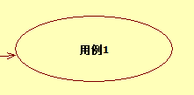
用例
用例是代表系统中各个项目相关人员之间根据系统的行为所达成的契约。用例描述了在不同条件下，针对某一项目相关人员的请求，系统对其做出的响应。也就是说用例指的是对一组动作的描述，系统通过执行这些动作将对用例的参与者产生可以看到的结果，用来描述参与者可以感受到的系统服务或功能。
需求获取(Requirement Elicitation) 是需求分析阶段的主体部分,其主要的工作就是要建立待开发系统的模型，而用例就是用于建立这种模型的最好方法。用例最初由 Ivar Jackboson 博士提出，后来被融合到UML的规范之中，成为描述需求的标准化体系。

Slide 10
可视化表示
包含关系
扩展关系
用例除了与参与者有关联关系之外，
用例之间也存在着一定的关系。
泛化关系
分组关系

Slide 11
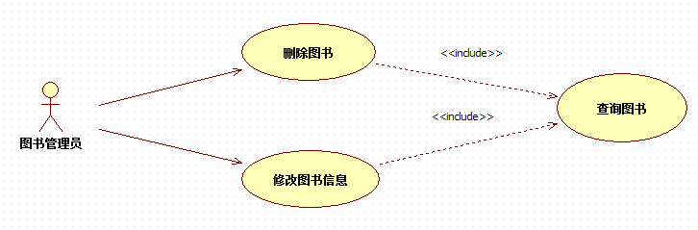
包含关系
包含关系指的是两个用例之间的关系，其中一个用例（称为基本用例，Base Use Case）的行为包含另一个用例（称为包含用例，Inclusion Use Case）的行为。也就是说基本用例会用到包含用例，表示基本用例中重用包含用例中的步骤。在UML图中，使用带虚线箭头表示，并在线上标有<<include>>，如下图所示。
在包含关系中,箭头的方向是从基本用例到包含用例，也就是说，基本用例是依赖于包含用例的。

Slide 12
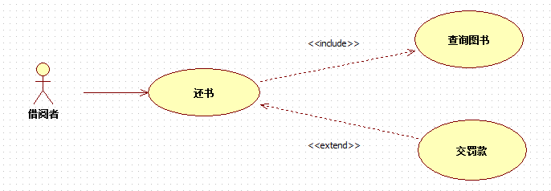
扩展关系
扩展(extend)关系的基本含义与泛化关系类似。extend关系是对基本用例的扩展，基本用例是个完整的用例，即使没有 子用例的 参与，也可以完成一个完整的功能。extend的基本用例中将存在一个扩展点，只有当扩展点被激活时，子用例才会被执行。
在扩展关系中，对于扩展用例(ExtensionUseCase)有更多的规则限制，即基本用例必须声明若千“扩展点“(Extension Point)，而扩展用例只能在这些扩展点上增加新的行为和含义。扩展关系是从扩展用例到基本用例的关系，它说明扩展用例定义的行为如何插人到基本用例定义的行为中。也就是说，扩展用例并不在基本用例中显示。
在UML图中，使用带虚线箭头表示，
并在线上标有<<extend>>，
如右图所示。

Slide 13
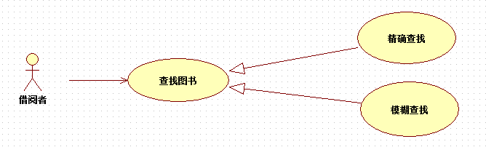
泛化关系
泛化关系指的是一般与特殊的关系。
当多个用例共同拥有一种类似的结构和行为的时候，可以将它们的共性抽象成为父用例，其他的用例作为泛化关系中的子用例。
在用例的泛化关系中，子用例是父用例的一种特殊形式，子用例继承了父用例所有的结构、行为和关系。
用例之间的泛化关系如下图所示：

Slide 14
分组关系
在一些用例图中，用例的数目可能很多，这时就需要把这此用例组织起来。
这种情况在一个系统包含很多子系统时就会出现。另一种可能就是，当你按顺序
和用户会谈，收集系统需求时，每个需求必须用一个单独的用例来表达，这时就
需要某种方式来对这些需求进行分类。
最直接的方法就是把相关的用例放在一个包中组织起来。一组用例可以放
在一个文件夹中。
综上所述,用例之间存在着一定的关系，这些关系既有联系又有区别，在扩展关系中，基本用例是一个完整的用例，即是可以独立存在的用例。一个基本用例执行时，可以执行，也可以不执行扩展部分。
在包含关系中，基本用例可能是也可能不是一个完整的用例。在执行基本用例时，一定会执行包含用例(Inclusion Use Case)部分。
如果需要重复处理两个或多个用例时，可以考虑使用包含关系，实现一个基本用例对另一个用例的引用。
当处理正常行为的变型而且只是偶尔描述时，可以考虑只用泛化关系。
当描述正常行为的变型而且希望采用更多的控制方式时，可以在基本用例中设置扩展点，使用扩展关系。

Slide 15
PART 2
类图

Slide 16
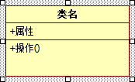
类图
类是对一组具有相同属性、操作、关系和语义的对象的抽象。
主要包括名称部分(Name)、属性部分( Attribute)和操作部分(Operation)。 在UML中类用一个矩形框表示，
它包含三个区域，最上面是类名、中问是类的属性、最下面是类的方法，
如下图所示。

Slide 17

名称
每个类都必须有一个能和其他类进行区分的名称，类的名称部分是不能省略的，其他组成部分可以省略。
名称(Name)是个文本串，类的命名要求为由字符数字、下划线组成的唯的字符串即可。 表示方法有以下两种。
(1) 简单名：如右图中的Account，它只是一个单独的名称。
(2) 全名：也称为路径名，就是在类名前面加上包的名称，
例如Business:Account

Slide 18
属性
属性描述了类在软件系统中代表的事物（即对象）所具备的特性。类可以有任意数目的属性，也可以没有属性。类如果有属性，则每一个属性都必须有一个名字（如下图中的Account类中的balance属性），另外还可以有其他的描述信息，如可见性、数据类型、默认值等，如下图所示。
在UML中，类属性的语法为:
[ 可见性 ] 属性名 [：类型 ] [ = 初始值 ] [ { 属性字符串 } ]

Slide 19
属性
(1)可见性：类中属性的可见性主要包括公有(Public)、私有(Private)和受保护(Protected)。在UML中，用“+”表达公有类型，用“-”表达私有类型，而用“#”表达受保护类型。UML的类中不存在默认的可见性，如果没有显示任何一种符号，就表示没有定义该属性的可见性。
(2)属性名：每个属性都必须有一个名宁以区别于类中的其他属性，是类的一个特性。属性名由描述所属类的特性的名词或名词短语组成。按照UMI的约定，单字属性名小写。如果属性名包含多个单词，这些单词要合并，且除了第一个单词外其余单词的首字母要大写。
(3)类型：说明属性的数据类型。在类的图标里，可以指定每个属性值的类型。可能的类型包括字符串(string)、浮点型(float)、整型(int)和布尔型(boolean)(以及其他的枚举类型)。指明类型时,需要在属性值后面加上类型名，中间用冒号隔开。还可以为属性指定一个默认值。

Slide 20
属性
(4)初始值：为了保护系统的完整性，防止漏掉取值或被非法的值破坏系统的完整性，可以设定属性的初始值。下图中的balance属性的数据类型是double,且初始值等于“1”。
(5)属性字符串：属性字符串用来指定关于属性的其他信息，例如某个属性应该是永久的。任何希望添加在属性定义字符串值但又没有合适地方可以加人的规则，都可以放在属性字符串里。

Slide 21
操作
操作是对类的对象所能做的事务的一个抽象。一个类可以有任意数量的操作或者根本没有操作。
类如果有操作，则每一个操作也都有一个名字，其他可选的信息包括可见性、参数的名字、参数类型、参数默认值和操作的返回值的类型等。这以
在UML中，类操作的语法为:
[ 可见性 ] 操作名 [ ( 参数表 ) ] [：返回类型 ] [ { 属性字符串 } ]

Slide 22
操作
(1)可见性：类中操作的可见性主要包括公有(Public)、私有(Private)、受保护(Protected)和包内公有(Package)。在UML中，公有类型用“+”表示，私有类型用“-’表示，受保护类型则用“#”表示，而包内公有类型用“~”表示。
(2)操作名：用来描述所属类的行为的动词或动词短语。
(3)参数表：些按顺序排列的属性定义了操作的输人。 是可选的， 即操作不一定必须有参数才行。
参数的定义方式：“名称：类型”。若存在多个参数，将各个参数用逗号隔开。参数可以具有默认值。

Slide 23
操作
(4)返回类型：是可选的，即操作不一定必须有返回类型。绝大部分编程语言只支持一个返回值。具体的编程语言一般要加一个关键字void来表示无返回值。
(5)属性字符串：在操作的定义中加人一些除了预定义元素之外的信息。
像前面给类的属性指定附加信息一样，也可以给操作指定附加信息。在操作名后面的括号中可以说明操作所需要的参数和参数的类型。有一种操作叫函数(Function)，它在完成操作后要返回一个返回值。可以指明函数的返回值及返回值的类型。
例如，右图中共有两个操作，分别是Deposite( Amount: double)；int
和ComputeInterest()。
其中Amount: double是参数列表，int是操作返回值的类型。

Slide 24
类之间的关系
依赖关系
泛化关系
关联关系
实现关系

Slide 25

依赖关系
依赖关系(Dependency)表示两个或多个模型元素之间语义上的关系。
它表示了这样一种情形，对于一个元素(服务提供者)的某些改变可能会影响或提供消息给其他元素(使用者)，即使用者以某种形式依赖于其他类元。
在UML图形上，把依赖画成一条有向的虚线，指向被依赖的事物。当要指明一个事物使用另一个事物时，就使用依赖。
依赖关系如下图所示。
UML定义了4种基本依赖，分别是使用依赖、抽象依赖、授权依赖和绑定依赖。

Slide 26
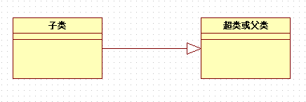
泛化关系
泛化关系（Generalization）是一种存在于一般元素和特殊元素之间的分类关系，它只使用在类型上，而不是实例上。
在类中，一般元素被称为超类和父类，而特殊元素被称为子类。
在UML中，泛化关系用一条从子类指向父类的空心三角箭头表示，如下图所示。

Slide 27
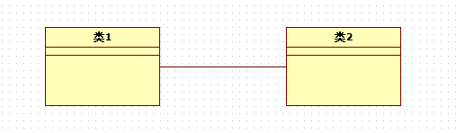
关联关系
关联关系（Association）是一种结构关系，它指明一个事物一个事物的对象与另一个事物的对象之间的联系。也就是说关联描述了系统中对象或实例之间的离散连接。给定一个连接两个类的关联，可以从一个类的对象联系到另一个类的对象。关联的两端都连接到一个类在理论上也是合法的。
在UML图形中，关联关系用一条连接两个类的实线表示

Slide 28
实现关系
实现将一种模型元素与另一种模型元素连接起来，比如类和接口。泛化和实现关系都可以将一般描述与具体描述联系起来。泛化将同一语义层上的元素连接起来，并且通常在同一模型内。实现关系则将不同语义层内的元索连接起来，通常建立在不同的模型内。
实现关系通常在两种情况下被使用：在接口与实现该接口的类之间；在用例及实现该用例的协作之间。

Slide 29
PART 3
顺序图

Slide 30
顺序图
3.1 顺序图概述
顺序图(Sequence Diagram)是强调消息时间顺序的交互图，它描述了对象之间传递消息的时间顺序,用于表示用例中的行为顺序。顺序图将交互关系表示为一个二维图。横向轴代表了在协作中各独立对象的类元角色。纵向轴是时间轴.时间沿竖线向下延伸
顺序图主要用于按照交互发生的一系列顺序，显示对象之间的这些交互。很像类图，开发者一般认为顺序图只对他们有意义。 在项目的需求阶段，分析师能通过提供一个更加正式层次的表达 把用例带入下一层次。 那种情况下，用例常常被细化为一个或者更多的顺序图。
顺序图的主要用途之一，是把用例表达的需求，转化为进一步、更加正式层次的精细表达。用例常常被细化为一个或者更多的顺序图。顺序图除了在设计新系统方面的用途外，它们还能用来记录一个存在系统(称它为“遗产”）的对象现在如何交互。 当把这个系统移交给另一个人或者组织时，这个文档很有用。
UML顺序图是用来描述类与类之间的方法调用过程(或消息发送)是如何实现的。

Slide 31
顺序图
3.2 顺序图的基本内容
顺序图中包括的建模元素有：角色（Actor)、对象（Object)、生命线（Lifeline)、激活（Actiivation)、消息（Message)

Slide 32
顺序图
3.2 顺序图的基本内容
角色：系统角色（Actor）可以是人或其他的系统或者子系统

Slide 33
顺序图
3.2 顺序图的基本内容
对象：顺序图中的对象在概念上和他在类图中的定义是一致的，它们之间可以相互交互，交互的顺序按时间顺序
对象包括三种命名规则
（1）包括对象名和它所属的类名，中间用冒号隔 开（ObjectName:ClassName)
(2)只显示对象名不显示类名（ObjectName)
(3)只显示类名不显示对象名，作为一个匿名对象（：ClassName)

Slide 34
顺序图
3.2 顺序图的基本内容
对象的位置：对象的左右顺序并不重要，但是为了图的清晰整洁，通常需要遵循以下原则
（1）把交互频繁的对象尽可能靠拢
（2）把初始化整个交互活动的对象（有时是一个参与者）放置在最左边

Slide 35

顺序图
3.2 顺序图的基本内容
生命线：生命线（LifeLine)代表顺序图中对象在段时间内的存在，生命线在顺序图中表示为，从对象图标底部中心位置问下延伸的一条虚线
生命线是一个时间线.，其所用的时间取决于交互持续的时间。每个对象的底部都带有生命线，对象与生命线结合在起被称为对象的生命线，
对象在生命线上的两种状态:休眠状态和激活状态，

Slide 36
顺序图
3.2 顺序图的基本内容
激活期：激活期(Activation)也被称为控制焦点，代表顺序图中的对象执行一项操作的时期，是顺序图中表示时间段的符号，在这个时间段内对象将执行相应的操作。在UML中，用小矩形表示，被称为激活条或控制期、对象就是在激活条的顶部被激活的.在完成自己的工作后被去激话。激活矩形的长度表示出激活的持续时间。

Slide 37
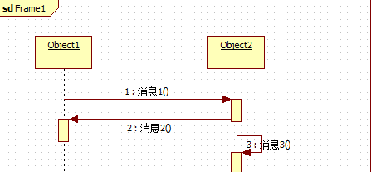
顺序图
3.2 顺序图的基本内容
消息：消息(Message)是对象之间某种形式的通信，在垂宜生命线之问，用带有线条的线并附以消息表达式方式表示。一个对象到另一个对象的消息用跨越生命线的消息线表示。
UMI用从条生命线开始到另一条生命线结束的箭头来表示一个消息。消息在图中上下位置决定他的传递时间，消息可以用消息名及参数标识，也可带有顺序号

Slide 38



顺序图
3.2 顺序图的基本内容
消息的类型可以分为同步消息，异步消息，和同步且立即返回消息三种
（1）同步消息：以一个带有实心箭头的实线来表示
（2）异步消息：以一个两条线箭头的实线来表示
（3）返回消息：以一个带开放箭头的虚线来表示

Slide 39
顺序图
3.3 约束
当为对象的交互建模时，有时需要在某种条件满足时消息才会传递给对象。约束在UML中作为控制流。一个约束只能被分配到一个单一消息。约束条件放于“[ ]”中。约束条件用于描述代码中的if语句结构
另外，通过这种方式还可以实现循环。循环约束是描述代码中的for while之类的语句块。循环约束需要在方法名前加“*[]”，其中“*”代表循环.“[]”代表循环条件。
在UM1.2.0中，这种约束被称为组合片段(Combined Fragment),这种片段有12种类型，使用组合片段机制可以为顺序图增加一定程度的处理逻辑。一个组合片段是一个或多个封装在一个框架中并且在一定的命名环境中执行的顺序。

Slide 40
顺序图
3.4 顺序图的建模技术与应用
使用顺序图对系统建模时，可以遵循如下策略，
（1）设置交互语境，这些语境可以是系统子系统、操作、类、用例和协作的一一个脚本。
(2)通过识别对象在交互中扮演的角色根据对象的重要性.将其按从左向右的方向放置在顺序图中。
(3) 设置每个对 象的生命线，般情况下 .对象存在于交互的整个过程 .但它 可以在交互过程中创建和撒销。
(4)从引发某个交互的信息开始，在生命线之间按从上向下的顺序断出随后的信息。
(5)设置对象的激活明，这可以可视化实际计算发生时的时间点可视化消息嵌套等
(6)如果需要设暨时间或空间约束，可以为每个消息附上合适的约束。
(7)给控制流的每个消息附上前置或后置条件，这可以更详细地说明这个控制流

Slide 41
顺序图
3.4 顺序图的建模技术与应用
因此可以以以下步骤进行顺序图的绘制
1
确定交互的范围。
2
确定参与交互过程的活动者与对象。
3
确定活动者、对象的生存周期。
4
确定交互中产生的消息。
5
细化消息的内容

Slide 42
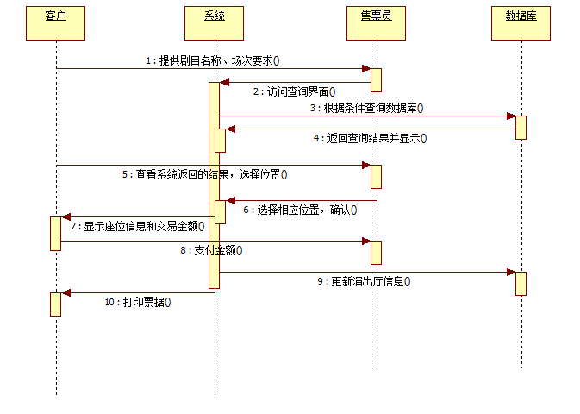
顺序图
3.4 顺序图的建模技术与应用
售票系统顺序图

Slide 43
PART 4
状态机图

Slide 44
状态机图
4.1 状态机图概述
状态机图是系统分析的常用工具之一.它通过建立类对象的生存周期模型来描述对象随时间变化的动态行为。
所有对象都有状态，状态是对象执行了一系列活动的结果，当某个事件发生后，对象的状态将发生变化。对象从产生到结束，可以处于一系列不同状态。在任一给定 的时刻，一个对象总是处于某特定的状态。
UML状态机图中的状态是指在对象的生命周期中满足某些条件、执行某些活动成友圆点表待某些事件时的一个 条件或状况。状态用圆角矩形表示初态(initial Shates)用实心示，终态(Final States)用圆形内嵌圆点表示。
状态机图由状态、转换、事件 、活动和动作5部分组成，是展示状态与状态转换的图。通常一个状态机图依赖于一 个类,并且描述一个类的实例。
状态机图用初始状态表示对象创建时的状态，每一个状态机图只有一个初始状态，用实心原点表示，每一个状态机图可能有多个终止状态，用一个实心圆外加一个圆圈表示

Slide 45

状态机图
4.2 状态机的基本元素
5
状态
状态机图包含以下元素，过渡时间（Event),警戒条件（Guard Condition),动作（Action),转移（Transition)，状态，转换
定义对象在其生命周期中的条件和状况
过渡事件
动作
1
3
1
对应对象的操作。
发生事件时的处理
警戒条件
转移
2
4
发生事件的条件。
从一个状态到另一个状态间的连线
转换
1
6
状态之间的转移。

Slide 46
状态机图
4.3 状态
5
延迟事件
一个对象的状态可能包含子状态或其他一些更加详细的内容。由以下这些内容组成
名称
内部转换
1
3
1
将一个状态与与其他状态区分开来的文本字符串
进入/退出动作
子状态
2
4

Slide 47
状态机图
4.3 状态
进人/退出动作(entry/exit eetion)表示进入/退出这个状态所执行的动作。人口动作的语法是entry/执行的动作:出口动作的语法是exit/执行的动作。每当进入或退出状态时，进入和退出操作将分则允许发出同一操作。 这可以通过进入和退出操作来顺利地完成，而不必明确地将操作放在每个输入或输出转移上。动作与一个转移相关联，在较少的时间内完成，其操作具有原子性，也可以是动作序列，通常发生于状态的初始化、进人和退出时。进人和退出操作可能没有实参或警戒条件。位于模型元素的状态机顶层的进人操作可能具有特定的参数，这些参数代表r在创建该模型元素时状态机所接收到的实参。

Slide 48
状态机图
4.3 状态
内部转换( Internad Transition)使事件可以在不退出状态的情况下在状态内得到处理，从而可避免触发进入或退出操作，定义内部转换的原因是有时候入口/出口动作显得是多余的。例如，某状态的入口/出口分别是打开/关闭某文件但如果用户仅仅是想更改该文件的文件名，那么，这里所定义的入口/出口动作显得多余，这时就可以使用内部转换，而不触发入口/出口动作的执行。内部转移可能会有带参数和警戒条件的事件,它们所代表的基本上是中断处理程序

Slide 49
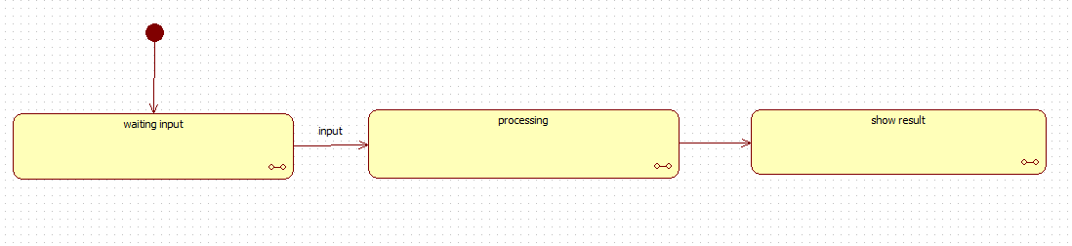
状态机图
4.3 状态
UML状态机图中嵌套在另外一个状态中的状态称为子状态（Sub State)，具有子状态的状态被称为组合状态，子状态可能被嵌套到任意级别，嵌套的状态机最多拥有一个初始状态和一个终止状态，可以分为顺序子状态和并发子状态
例：图书信息系统的图书查询子状态

Slide 50
状态机图
4.3 状态
顺序子状态：顺序子状态是按照顺序一个一个出现的。如果一个复合状态的子状态对应的对象在其生命周期内的任何时刻都只能处于一个子状态，即不会有多个状态同时发生的状态，这个子状态叫顺序子状态
并发子状态：所有这些与前面的顺序子状态的转移同时进行。尽管每个状态序列是一组顺序子状态，但是两个状态序列之间是并发关系。并发子状态(Concurrent Substate)之间用虚线隔开，表示状态序列之间是并发关系。

Slide 51
状态机图
4.3 状态
延迟事件：延迟事件( Deferred Event)是其处理过程被推迟的事件，它们的处理过程要到事件不被延迟的状态被激活时才会执行。当该状态被激活时，将触发该事件，同时可能导致转移像该事件刚刚发生)。要实施延迟的事件，需要有事件的内部队列，也就是延迟事件的一个列表，如果事件已发生但被列为延迟，它就会被添加到队列中。队列中的事件当前状态下不会处理。当对象进人了不会使事件延迟的状态时，将立即从该队列中取出这些事件。对了这此被延迟的事件，可以使用状态的延迟事件来建模。

Slide 52
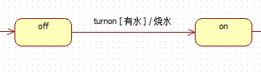
状态机图
4.4 转换
UML状态机图中转换是两个状态之间的一种关系， 表示对象将在源状态(SureSure)或当前状态中执行定的动作并在某个特定事件发生而且某个特定的警界条件满足时进人目标状态
一个简单的转换

Slide 53
状态机图
4.4 转换
3
监护条件
转换由以下5个部分组成：源状态，触发事件，监护条件，动作，目标状态
判定转移是否有效
源状态
动作
1
4
1
对象被激发前所处的状态
转化发生时执行的原子操作
触发事件
目标状态
2
5
指引起转换的事件
转换完成后所处的状态

Slide 54
状态机图
4.5 状态机图建模技术及应用
状态机图用于对系统的动态方面建模，当使用状态机图对系统建模时，可以在类用例、子系统或整个系统的语境中使用状态机图，对类用例和系统实例的行为建模。
状态机图表示某个类所处的不同状态和该类的状态转换信息用状态机图对一个对象按事件排序的方法建模状态机图是强调从状态到状态的控制流的状态机的简单表示
根据状态机图在UML中的定义，使用状态机图的最常见的是对反应型对象，尤其是对类、用例或整个系统的实例的行为建模
反应型对象有以下特点
1
响应外部事件
2
具有清晰的生命周期
3
当前行为和过去行为存在依赖关系
4
在对事件做出反应后，它又变回空闲状态，等待下一个事件

Slide 55
状态机图
4.5 状态机图的建模技术及应用
使用状态机图建模时，应遵循以下策略
1
选择状态机的语境
6
把动作附加在这些转换上，并附加到这些状态上
2
选择这个对象的初态和终态
7
考虑通过使用子状态、分支、汇合和历史状态来简化
3
考虑对象可能在其中存在一段时间的条件
8
核实所有的状态都是在事件的某种组合下可达的
4
决定稳定状态的有意义的顺序
9
核实不存在死角状态
5
决定可能触发从状态到状态的转换的事件
0
核对所期望的事件序列以及它们的响应

Slide 56
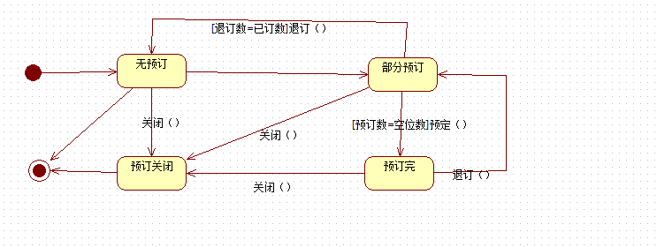
状态机图
4.5 状态机图的建模技术及应用
航班预定状态机图

Slide 57
状态机图
提问：状态由哪几部分组成
名称，进入/退出动作，内部转换，子状态，延迟事件

Slide 58
PART 5
通信图

Slide 59
通信图
5.1 通信图概述
通信图（Collaboration Diagram/Communication Diagram，也叫合作图）是一种交互图（Interaction Diagram），强调的是发送和接收信息的对象之间的组织结构。一个通信图显示了一系列的对象和在这些对象之间的联系及对象间发送和接收的信息。
通信图是显示某组对象如何为了由一个用例描述的一个系统事件而与另一组对象进行协作的交互图。使用通信图可以显示对象角色之间的关系，与顺序图相比，更有利于理解对给定对象的所有影响，也更适合过程设计。
通信图用于显示对象之间如何进行交互以执行特定用例或用例中特定部分的行为。通信图是用于描述系统的行为，是如何由系统成分协作实现的图。它描述了一组对象为实现某种目的而组成相互合作的“对象社会”。通信图可以表示类操作的实现。
通信图的格式决定了它们更适合在分析活动中使用。它们特别适合用来描述少量对象之间的简单交互。随着对象和消息数量的增多，理解通信图将越来越困难。此外，通信图很难显示补充的说明性信息，例如时间、判定点或其他非结构化的信息。

Slide 60
通信图
提问：如果需要强调时间和序列，最好选择______；如果需要强调上下文相关，最好选择_______。
序列图
通信图

Slide 61
通信图
5.1 通信图概述
第一，通过描绘对象之间消息的传递情况来反映具体的使用语境的逻辑表达。一个使用情景的逻辑可能是一个用例的一部分，或是一条控制流，这和顺序图的作用类似。
通信图作为一种给定语境中描述协作中各个对象之间的组织交互关系的空间组织结构图形化方式，在使用其进行建模时，可以将其作用分为右边三个方面。
第二，显示对象及其交互关系的空间组织结构。通信图显示了在交互过程中各个对象之间的组织交互关系及对象彼此之间的链接。与顺序图不同，通信图显示的是对象间的关系，并不侧重交互的顺序。
第三，通信图的另外一个作用是表现一个类操作的实现。通信图可以说明类操作中使用到的参数、局部变量及返回值等。当使用通信图表现一个系统行为时，消息编号对应了程序中嵌套调用结构和信号传递过程。

Slide 62
通信图
5.2 通信图的基本内容
通信图强调参与一个交互对象的组织，它由一下基本元素组成：活动者、对象、链接和消息。
活动者
链接
1
3
活动者（Actor）发出主动操作的对象，负责发送初始消息，启动一个操作。
链接（Link）用线条来表示。链接表示两个对象共享一个消息，位于对象之间或参与者与对象之间
对象
消息
2
4
对象（Object）是类的实例，负责发送和接收消息。
消息（Message）的含义与顺序图中的消息基本类似。

Slide 63
通信图
5.2 通信图的基本内容
消息用来描述系统动态行为，它是从一个对象向另一个或几个对象发送消息，或由一个对象调用另一个对象的操作。由三部分组成：发送者，接受者，活动。消息用带标签箭头表示，它附在链上。链连接了发送者和接受者，箭头所指方向为接受者。每个消息包括一个顺序号以及消息的名称，其中顺序号标识了消息的相关顺序。消息的名称可以是一个方法，包括名字，参数表，返回值。
利用消息可以完成很多任务，可以顺序执行、添加条件限制发送、创建带有消息的对象实例和执行迭代。

Slide 64
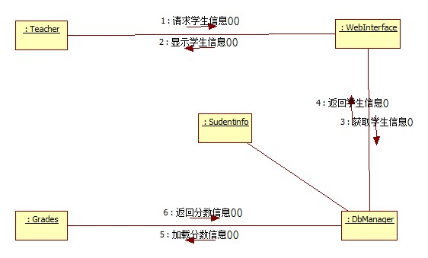
通信图
5.2 通信图的基本内容
1）序列化
序列化消息只需要在消息前添加序列号，默认情况下即可。这也是最简单的方式，消息会按照要执行的顺序排序，如右图所示。
成绩查询通信图（StarUML）

Slide 65
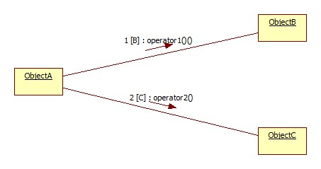
通信图
5.2 通信图的基本内容
例如，如果B计算结果为真，那么ObjectA将会把消息operator1发送给ObjectB；如果C计算结果为真，那么ObjectA将会把消息operator2发送给ObjectC；其他条件下不会发送任何消息，如下图。
2）控制点条件
控制点条件用来根据消息表达式的计算结果来限制消息的发送。控制点包含在消息中，在序列ID号和消息文本之间。
控制点条件（StarUML）

Slide 66

通信图
5.2 通信图的基本内容
3）创建实例
就像在顺序图中看到的一样，消息也可以用来在通信图中创建对象实例。为此，一个消息将会发送到新创建的对象实例。
对象使用“new”构造类型，消息使用“create”构造类型，以便让读者清楚对象是在运行中创建的，如下图。
创建实例（StarUML）

Slide 67

通信图
5.2 通信图的基本内容
在通信图中，多对象（Multiple Object）用“一个叠向后延伸的多个对象图标”表示。在多对象前面可以加上用“【】”括起来的条件，前面加一个“*”，用来说明消息发送给多个对象，如下图。
4）发送给多对象的消息
一个对象可能会向同一个类的多个对象同时发送一个消息。
多对象（StarUML）

Slide 68
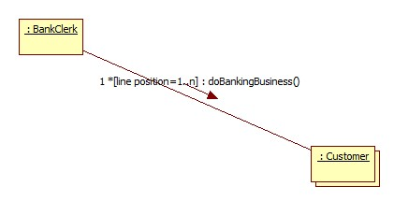
通信图
5.2 通信图的基本内容
例如，银行出纳员（Bank Clerk）要按照顾客排队的次序为顾客（Customer）服务。可以用“while”条件表达出消息的顺序（例如“line position=l...n”），如下图。
4）发送给多对象的消息
有时，按顺序发送消息是很重要的。
一个对象以指定的次序向多对象发送消息
（StarUML）

Slide 69
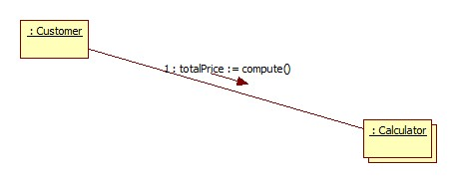
通信图
5.2 通信图的基本内容
例如，一个顾客对象可能请求一个计算器（Calculator）对象计算某项商品的总价，包括该项商品的价格和税款，如下图。
5）返回结果
消息可能是要求某个对象进行计算并返回结果的值。UML提供了返回值的表示法。返回值的名字在最左，后跟赋值号“：=”，接着是操作名和操作的参数。
一个包含返回值表示法的通信图（StarUML）

Slide 70

通信图
5.2 通信图的基本内容
有时候，UML会创建新的模型。这时，UML并不是为某事物创建一个全新的符号，而是把一个关键字添加到已有的元素中。这个关键字标明了该元素的用法与其原来的意图多少有些不同。接口（Interface）是一个没有属性而只有操作的类，它是可以在整个模型中反复使用的一组行为。无须发明一个新的UML元素来表示接口，UML可以在类图表中类名的上面加一个<<interface>>关键字来表示接口，如下图
6）构造型
构造型（Stereotype）可以在现有的UML元素的基础上创建新的元素。构造型用两对尖括号括起来的一个名称来表示，这个括号叫做双尖括号。这个被括起来的名称叫作关键字（Keyword）。
UML2.0接口
（StarUML）

Slide 71
通信图
5.3 通信图建模技术及应用
使用通信图建模时可以遵循如下策略。
对系统动态行为建模，当按组织对控制流建模时，一般使用通信图，与顺序图一样，一个单独的通信图只能显示一个控制流。
1
确定交互过程的上下文。
2
确定参与交互过程的活动者与对象。
3
如果需要，为每个对象设置初始特性。
4
确定活动者、对象之间的链接。
5
从引发该交互过程的初始消息开始，将每个消息附到相应的链接上，可以用带小数点的编号来表达嵌套。
6
细化消息内容。

Slide 72
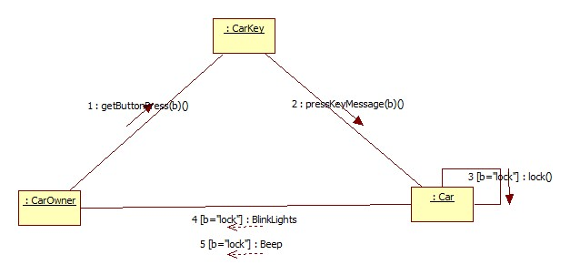
通信图
5.3 通信图建模技术及应用
例：一个汽车与汽车钥匙的例子
首先，确定属于通信图的元素，即对象
其次，建模这些元素之间的关系，在类元之间添加链接和关联角色。
最后建模实例层的通信图，需要把类角色修改为对象实例，并且制定用例的消息序列。如右图。
汽车和车钥匙通信图
（StarUML）

Slide 73
通信图
5.4 顺序图与通信图的比较
从面向对象的角度来看，系统的功能是由一组对象通过相互发送消息来完成的，顺序图和通信图就是通过描述这样的对象来描述系统的动态行为的。通信图和顺序图作为交互图都表示出了对象间的交互作用，两者都直观地规定了发送对象和接收对象的责任，并且都支持所有的消息类型，在耦合性上两个都可以作为衡量的工具。两者在语义上是等价的，它们之间可以进行相互转换。多数的UML工具支持顺序图与通信图之间的相互转换，而不丢失任何信息。也就是只要设计出其中一种图就可以转换成另外一种图。

Slide 74
通信图
5.4 顺序图与通信图的比较
但是两者在使用及细节上又所区别，综合起来，两者有以下特点。
顺序图清楚地表示了交互作用中的时间顺序，但没有明确表示对象间的关系。顺序图可以反映对象的生命周期，但是通信图不能。通信图清楚地表示了对象间的关系，但时间顺序必须从顺序号获得。
（1）侧重点不同。顺序图是强调消息的时间顺序的交互图，图像上是一张表，对象沿X轴排列，消息沿Y轴按时间顺序排序；通信图是强调发送和接收消息的对象之间的组织结构的交互图，图形上是定点和弧的结合。
（2）顺序图可以反映对象的创建、激活、销毁等生命周期，通信图没有。
（3）通信图能反映动作路径，消息必须有顺序号，但是顺序图没有。
在实际应用中，如果需要清楚地表示交互作用中的时间顺序，则应该选择顺序图；如果更注重清楚地表示对象间的关系，则应该选择通信图。顺序图常常用于表示方案，而通信图用于过程的详细设计。

Slide 75
PART 6
部署图

Slide 76
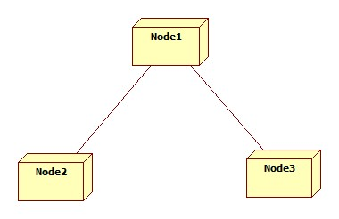
部署图
6.1 部署图概述
部署图（Deployment Diagram）用于静态建模，是表示运行时过程节点（Node）结构、组件实例及其对象结构的图。UML部署图显示了基于计算机系统的物理体系结构。它可以描述计算机，展示它们之间的连接，以及驻留在每台机器中的软件。每台计算机用一个立方体来表示，立方体之间的连线表示这些计算机之间的通信关系。如右图。
部署图可以显示计算节点的拓扑结构、通信路径、结点上运行的软件、软件包含的逻辑单元（对象、类等）。部署图是描述任何基于计算机的应用系统（特别是基于Internet和Web的分布式计算系统）的物理配置的有力工具。
构成部署图的元素主要是结点（Node）、组件（Component）和关系（Relationship）。下面将分别进行介绍。
部署图
（StarUML）

Slide 77

部署图
6.2 结点
结点是存在于运行时并代表一项计算资源的物理元素，一般至少拥有一些内存，而且通常具有处理能力。它一般用于对执行处理或计算的资源建模，通常具有如下两方面内容：能力（如基本内存、计算能力和二级存储器）和位置（在所有必须的地方均可得到）。
在UML1.x中，结点被划分为两种类型：处理器（Processor）和设备（Device）。处理器是能够执行软件组件、具有计算能力的结点。设备是不能执行软件组件的外围硬件，没有计算能力的结点，通常是通过其接口为外界提供某种服务，例如，打印机、扫描仪等都是设备。尽管这种区分并没有在UML1.x中形式化，但是它很有用。
在UML2.0中用立方体来表示一个结点（与UML1.x例图一样）。UML2.0正式地把一个设备定义为一个执行工件（Artifact）的结点。为结点起一个名字，并添加关键字<<device>>来指明结点类型，尽管一般不需要这样做。如右图显示了一个结点。
在UML中表示一个结点
（StarUML）

Slide 78
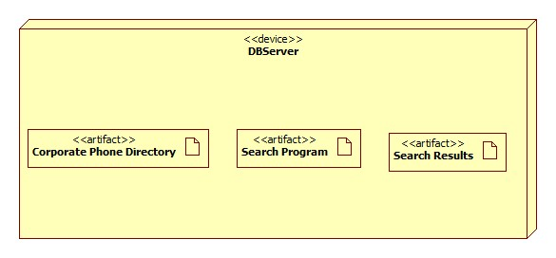
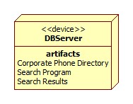
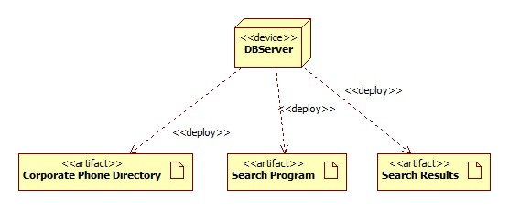
部署图
6.2 结点
下图展示了对于在一个结点上部署的工件的三种建模方式。
对于在一个结点上部署的组件的三种建模方式
（StarUML）

Slide 79
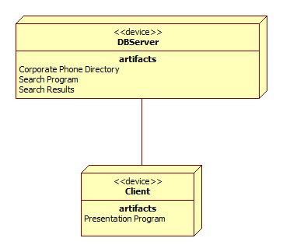
部署图
6.2 结点
连接两个立方体的一条线，表示了两个结点相连。一个连接不一定要是一段电线或电缆。也可以表示红外线或者通过卫星的无线连接。下图给出了结点连接的例子。
表示结点间的连接
（StarUML）

Slide 80

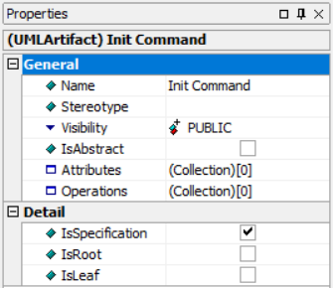
部署图
6.2 结点
UML2.0对工件的强调带来了一系列和工作相关的概念，其中的一个就是部署图说明（Deployment Specification），也就是一个组件为另一个组件提供参数。一些调制解调器的连接过程中需要初始化命令，这就是一个典型的部署说明的例子。在这个例子中，部署说明就是一个字符串，用来设定调制解调器的某个属性的值。如右图示意了如何对一个部署说明建模。
表示一个部署说明，以及它和它所参数化的组件的关系
（StarUML）

Slide 81
部署图
6.2 结点
连接两个立方体的一条线，表示了两个结点相连。一个连接不一定要是一段电线或电缆。也可以表示红外线或者通过卫星的无线连接。下图给出了结点连接的例子。
表示结点间的连接
（StarUML）

Slide 82
部署图
6.2 结点
结点是存在于运行时并代表一项计算资源的物理元素，一般至少拥有一些内存，而且通常具有处理能力。它一般用于对执行处理或计算的资源建模，通常具有如下两方面内容：能力（如基本内存、计算能力和二级存储器）和位置（在所有必须的地方均可得到）。
在UML1.x中，结点被划分为两种类型：处理器（Processor）和设备（Device）。处理器是能够执行软件组件、具有计算能力的结点。设备是不能执行软件组件的外围硬件，没有计算能力的结点，通常是通过其接口为外界提供某种服务，例如，打印机、扫描仪等都是设备。尽管这种区分并没有在UML1.x中形式化，但是它很有用。
在UML2.0中用立方体来表示一个结点（与UML1.x例图一样）。UML2.0正式地把一个设备定义为一个执行工件（Artifact）的结点。为结点起一个名字，并添加关键字<<device>>来指明结点类型，尽管一般不需要这样做。如右图显示了一个结点。
在UML中表示一个结点
（StarUML）

Slide 83
部署图
6.3 组件
1.组件的基本概念和图形显示
组件是系统中遵从一组接口且提供实现的一个物理部件，通常指开发和运行时类的物理实现。组件常用于对可分配的物理单元建模，这些物理单元包含模型元素，并具有身份标识和明确定义的接口，其具有很广泛的定义，以下的一些内容都可以被认为是组件：程序源代码、子系统、动态链接库等。组件的图形表示法是把组件画成带有两个标签的矩形。每一个组件都必须有一个唯一的名称。

Slide 84

部署图
6.3 组件
1.组件的基本概念和图形显示
组件的主图标是一个左侧附有两个小矩形的大矩形框。组件的名字位于组件图标的中央，名字本身是一个文本字符串，如下图所示。
UML中的组件图标
（StarUML）

Slide 85
部署图
6.3 组件
2.组件的类型
组件可以分为以下三种类型：
（1）实施组件（Deployment Component）。实施组件是构成一个可执行系统必要和充分的组件，如动态链接库（DLL）、二进制可执行体（EXE）、ActiveX控件和JavaBean组件等。
（2）工作产品组件（Work Product Component）。这类组件主要是开发过程的产物，包括创建实施组件的源代码文件及数据文件，这些组件并不是直接地参加可执行系统，而是开发过程中的工作产品，用于产生可执行系统。
（3）执行组件（Execution Component）。这类组件是作为一个正在执行的系统的结果而被创建的，如由DLL实例化形成的COM+对象。

Slide 86
部署图
6.3 组件
3.结点和组件的关系可以归纳为两点。
（1）组件是参与系统执行的事物，而结点是执行组件的事物。简单地说就是组件是被结点执行的事物，如假设结点是一台服务器，则组件就是其上运行的软件。
（2）组件表示逻辑元素的物理模块，而结点表示组件的物理部署。这表明一个组件是逻辑单元（如类）的物理实现，而一个结点则是组件被部署的地点。一个类可以被一个或多个组件实现，而一个组件也可以部署在一个或多个结点上。

Slide 87

部署图
6.4 关系
部署图中的依赖关系使用虚线箭头表示。它通常用在部署图中的组件和组件之间，组件依赖外部提供的服务（由组件到接口）。如下图示意了依赖关系。
部署图中也可以包括依赖、泛化、关联及实现关系。
依赖关系图示
（StarUML）

Slide 88

部署图
6.4 关系
实现关系是结点内组件向外提供服务，其表示符号是一条实线。关联关系是体现结点间通信关联，其表示符号也是一条实线，如下图所示。
部署图中也可以包括依赖、泛化、关联及实现关系。
实现关系和关联关系图示
（StarUML）

Slide 89
部署图
6.5 部署图的系统建模及应用
部署图用于对系统的静态部署视图建模。这种视图主要用来解决构成物理系统的各组成部分的分布、提交和安装。有些开发的系统不需要部署图，比如开发的软件是将运行在一台机器上而且只和该机器上已由宿主操作系统管理的标准设备（如键盘）相互作用，就不必要设计部署图。如果软件交互设备是物理地分布在多个处理器上的，则使用部署图有助于思考系统中软件到硬件的映射。
对系统静态部署视图建模时，通常将以下三种方式之一使用部署图。

Slide 90
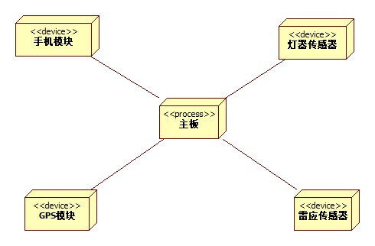
部署图
6.5 部署图的系统建模及应用
1.对嵌入式系统建模
嵌入式系统是软件密集的硬件集合，其硬件与物理世界相互作用。嵌入式系统包括控制设备（如马达、传动装置和显示器）的软件，又包括由外部的刺激（如传感器输入、运动和温度变化）所控制的软件。可以用部署图对组成一个嵌入式系统的设备和处理器建模。嵌入式系统的部署图建模的策略为：识别对于系统而言唯一的设备和结点；重点在于对处理器和设备之间的关系建模；可以考虑对处理器和设备采用更直观的图标。右图为一个嵌入式部署图实例。
嵌入式部署图
（StarUML）

Slide 91
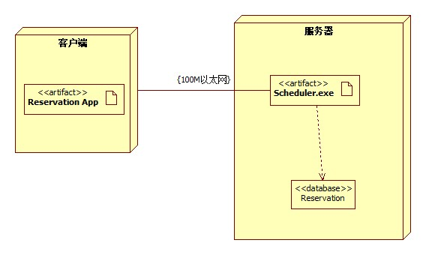
部署图
6.5 部署图的系统建模及应用
2.对客户/服务器系统建模
客户/服务器系统是一种常用的体系结构，它注重于将在客户机上的系统的用户界面和在服务器的系统永久数据清晰地分开。它要求对客户/服务器间的网络连接及系统中的软件组件在结点上的物理分布作出决策。可以用部署图对这种客户/服务器系统的拓扑结构建模。当开发的软件要运行在多台计算机上时，就必须决定如何将软件组件以合理的方式部署在各个结点。其中，客户/服务器结构就是一种典型的分布式系统模型，它包含三层B/S结构、两层C/S结构。右图为客户/服务器系统部署图。
客户/服务器系统部署图
（StarUML）

Slide 92
部署图
6.5 部署图的系统建模及应用
绘制系统部署图，可以参照以下步骤进行。
3.对全分布式系统建模
广泛意义上的分布式系统通常是由多级服务器构成。这种系统中一般存在着多种版本的软件组件，其中的一些版本的软件组件甚至可以在结点间迁移。构造这样的系统，需要对系统拓扑结构的不断变化做出决策。可以用部署图可视化系统的当前拓扑结构及组件的分布情况，并推断拓扑结构变化的影响。
1
对系统中的结点建模；
2
对结点间的关系建模；
3
对结点中的组件建模，这些组件来自构件图；
4
对组件间关系建模；
5
对建模的结果进行精化和细化。

Slide 93
参考文献
References:
[1]. Jacobson, G.B.J.R., UML用户指南（第二版）. 2006: 人民邮电出版社.
[2]. 杨宏平, UML2 基础、建模与设计教程. 2015, 北京: 清华大学出版社. 280.
[3]. Beatty, K.W.J., Software Requirements: 清华大学出版社. 546.
[4]. 维基百科.

Slide 94
组员评分
诸葛志向
庄毓勋
陈伟峰
程天珂
邓晰
负责PPT的整合
负责PPT的整合
负责顺序图和状态机图部分。
负责顺序图和状态机图部分。
负责通信图和部署图部分。
93.7/100
93.8/100
94.0/100
94.5100
94.9/100

Slide 95
组员评分
庄毓勋
诸葛志相
检查和完善。
审核和整合。
92.1/100
93.6/100
92.9/100

Slide 96
THANK
YOU!
PRESENTED BY OfficePLUS

